Slide 1

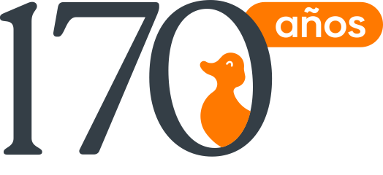

Slide 2

GitOps & ArgoCD
Automatización, consistencia y control en la entrega de aplicaciones Kubernetes
Arquitectura de Infraestructura y Seguridad Cloud

Slide 3
¿Qué es GitOps?
Un modelo operativo para Kubernetes y Cloud Native
Usa Git como fuente única de verdad para la infraestructura y las aplicaciones
Cambios → pull request → revisión → automatización de despliegue
Inspirado en buenas prácticas de DevOps + Infrastructure as Code

Slide 4
Principios de GitOps
Declarativo: todo (infraestructura + apps) descrito como código (YAML/Helm/Kustomize).
Versionado: Git lleva el historial completo.
Automatizado: agentes sincronizan estado deseado (Git) con estado actual (cluster)
Observable: auditoría, trazabilidad y rollback simples.

Slide 5
Beneficios de GitOps
✅ Automatización: despliegues sin intervención manual
✅ Consistencia: un único repositorio controla todos los entornos
✅ Auditabilidad: cada cambio tiene trazabilidad en Git
✅ Velocidad: flujos de CI/CD más rápidos y confiables
✅ Rollback sencillo: basta con revertir un commit.

Slide 6
Retos y Contras de GitOps
⚠️ Curva de aprendizaje: equipos deben adoptar prácticas Git e infraestructura como Código
⚠️ Gestión de secretos: requiere soluciones adicionales (Sealed Secrets, External Secrets)
⚠️ Repos complejos: monorepo vs multirepo, puede volverse difícil de escalar
⚠️ Cultura organizacional: exige disciplina en PRs y flujos de trabajo

Slide 7
¿Qué es ArgoCD?
Herramienta open source para implementar GitOps en Kubernetes
Se ejecuta como controlador dentro del cluster
Monitorea repositorios Git → aplica cambios automáticamente en Kubernetes
Ofrece UI + CLI + API para observar y administrar el estado

Slide 8
¿Cómo ArgoCD ayuda en la adopción de GitOps?
🔄 Sincronización automática: estado del cluster = estado en Git.
👀 Visibilidad: panel web con salud y sincronización de apps
🛡️ Seguridad: permisos basados en RBAC y SSO
📜 Auditoría: logs y trazabilidad de despliegues
🌍 Multi-cluster: gestiona múltiples clusters desde una sola consola
⚡ Integración: soporta Helm, Kustomize, Jsonnet, plain YAML.

Slide 9
Arquitectura de ArgoCD

Slide 10
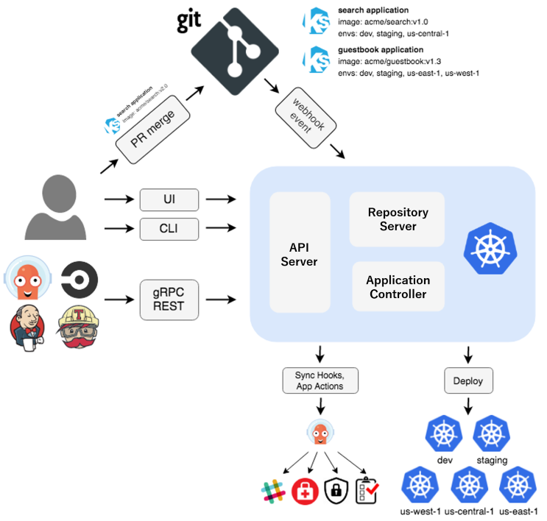

Slide 11
Ejemplo de flujo GitOps con ArgoCD
Dev hace commit en Git → PR → merge
Git es la fuente de Verdad
ArgoCD detecta el cambio
ArgoCD aplica el manifiesto en Kubernetes
ArgoCD reporta estado y sincronización

Slide 12
☸️ Kubernetes
Despliegue automático
👨‍💻 Developer
Commit / PR
📂 Git Repo
Fuente de verdad
🚀 ArgoCD
Sync & Policies

Slide 13
Mejores prácticas
Separar los repositorios de la Configuración del Código fuente
Dejar espacio para imperatividad/automatización. No todo debe estar en los manifiestos Git
Asegutta que los Manifiestos en la revisions Git sean realmente inmutables
Notes:
No es necesario dejar el numero de replicas en Git si lo dejamos al HPA
Cuando usamos Helm o Kustomize, cuidado de no incluir cosas que podrían cambiar

Slide 14
Pros y contras de usar ArgoCD
Pros:
Fácil adopción de GitOps.
Interfaz gráfica clara.
Multi-tenancy y multi-cluster.
Integración con herramientas de CI.
Contras:
Necesita gestión de secretos externa.
Puede añadir complejidad inicial.
Requiere madurez en IaC y GitFlow.

Slide 15
Conclusiones
GitOps = mejora la entrega continua con control, auditabilidad y velocidad.
ArgoCD = herramienta clave para materializar GitOps en Kubernetes.
Adoptar GitOps no es solo técnico, también es cultural.
Iniciar con un cluster + un flujo de app y escalar gradualmente.

Slide 16
Gracias

